Slide 1

Comparação de Desempenho de Algortimos de Machine Learning
Alexandre de Souza Pereira
Ciência da Computação

Slide 2

O que é Machine Learning?
Quais aplicações de machine learning?
Pode utilizar qualquer linguagem de programação?

Slide 3
Desevolvimento
Imersão de Dados
Analise
Preparação dos Dados
Separação das Bases
Treinamentos dos Modelos
Analise de Melhor Modelo
Verificação dos dados faltantes
Quais dados pertencem a base de dados
Tratativa dos dados faltantes
Separação e configuração das Bases
Utilização de Modelos de machine learning
Comparação das métricas escolhidas

Slide 4
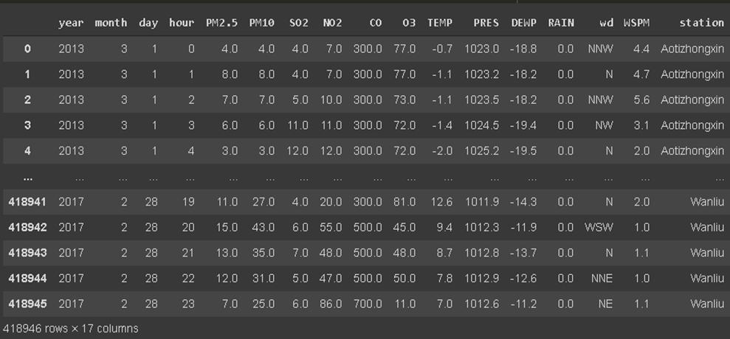
Imersão de Dados

Slide 5
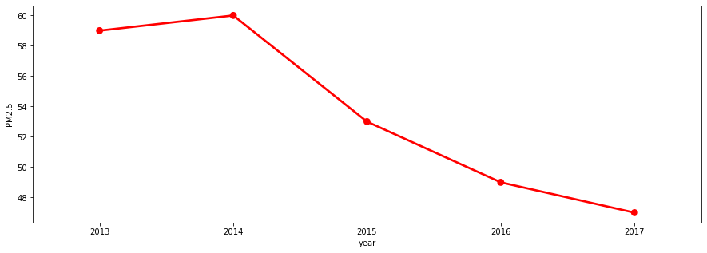
Analise de Dados

Slide 6
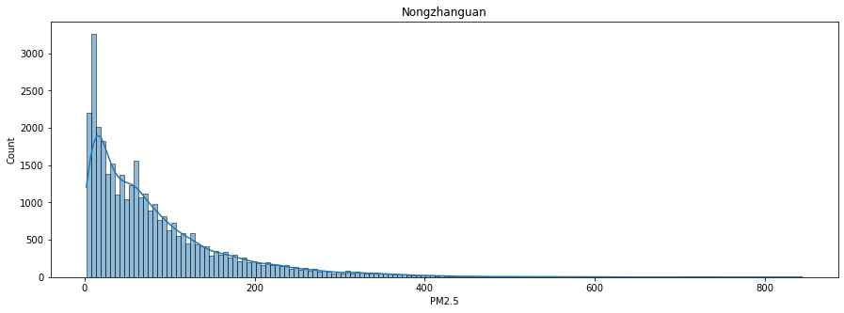
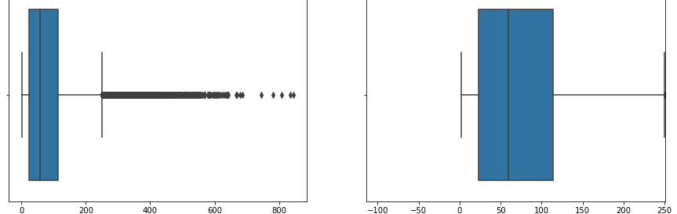
Analise de Dados

Slide 7
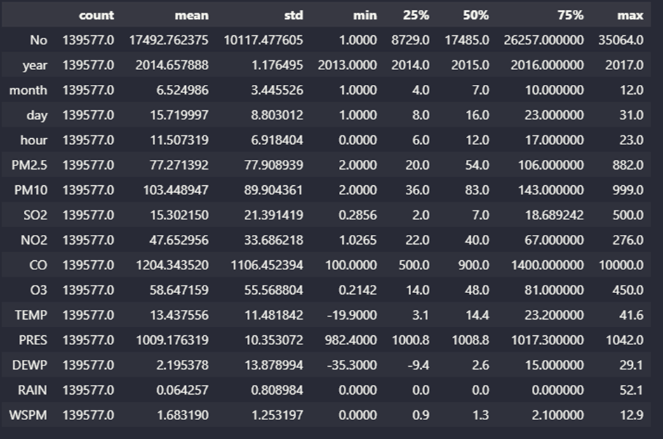
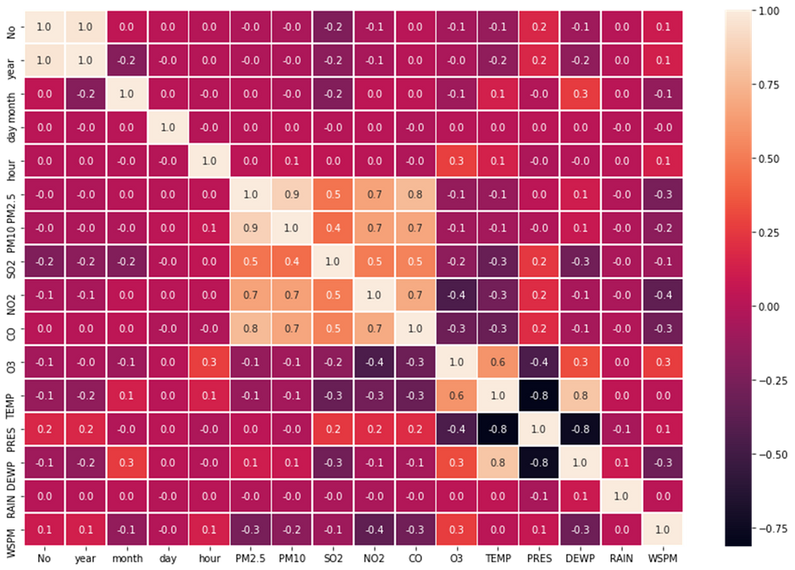
Preparando os Dados
Descrição da base
Matriz de Correlação

Slide 8
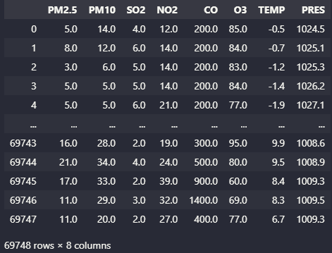
Separação da base de dados
Configurações
1°: data8,data10
2°: data2,data7,data8,data10

Slide 9
Modelos de Treniamento
Modelo | Hiperparâmetro
Árvore de Decisão | criterion: entropy, min_samples_leaf: 10, min_samples_split: 10, splitter: random
Regressão Logistica | C: 1.5, solver: newton-cg, tol: 0.0001
KNN | n_neighbors: 20, p: 1
Floresta Aleatória | criterion: entropy, min_samples_leaf: 5, min_samples_split: 5, n_estimators: 150
RNA | activation: logistic, max_iter: 500, solver: adam, tol: 0.0001
SVM | C:1.0 , Kernel: rbf, tol: 0.001
Perceptron | penalty: none, alpha: 0.0001, max_iter= 1000, tol= 0.001

Slide 10
Avaliação dos Modelos
Analise da F1_Score.
Floresta Aleatória
KNN
RNA
SVM
Regressão Logistica
Árvore Decisão
Perceptron
100%
75%
50%
25%
0%
1º Config
2º Config
3º Config
4º Config
5º Config
6º Config

Slide 11
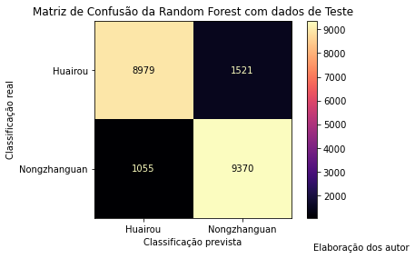

Avaliação dos Modelos

Slide 12
Agradeço!
Obrigado a todos.

Slide 15
Avaliação dos Modelos
Métricas de Avaliação.
F1_Score = 2 * (precision * recall) / (precision + recall)
Recall = TP / (TP + FN)
Precision = TP / (TP + FP) TP*FP
Accuracy
Matriz de Confusão

Slide 16
Avaliação dos Modelos
F1_Score
Recall
Precision
25
20
15
10
5
0
Floresta Decisão
KNN
RNA
SVM
Regressão Logistica
Arvore de Decião
Perceptron

